Slide 1
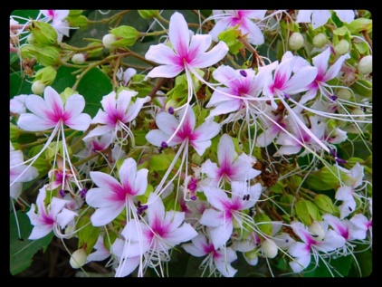
অনলাইন ক্লাসে তোমাদেরকে

Slide 2
শিক্ষক পরিচিতিঃ
পাঠ পরিচিতি
আয়েশা ছিদ্দিকা
প্রধান শিক্ষক
রামপুর সরকারি প্রাথমিক বিদ্যালয়
লাকসাম, কুমিল্লা ।
asiddiqua1912@gmail.com
শ্রেণি : পঞ্চম
বিষয় : আমার বাংলা বই
পাঠ : সুন্দরবনের প্রাণী
পাঠের অংশ : বাংলাদেশের দক্ষিণে....বাঁচাতে হবে। (১০-১২পৃষ্ঠা)
সময় : ৫০ মিনিট।

Slide 3
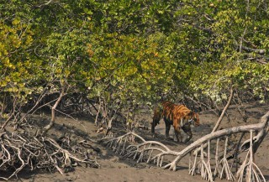
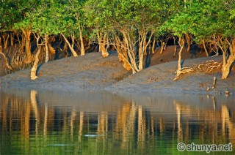
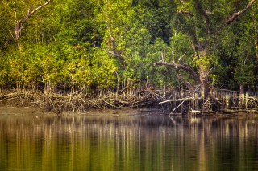
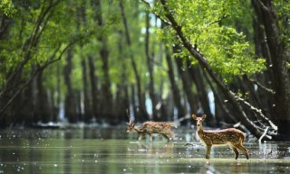
নিচের চিত্র গুলো দেখ

Slide 4
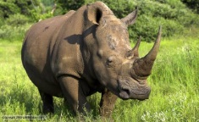
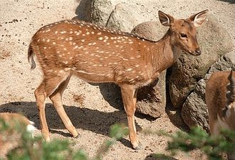
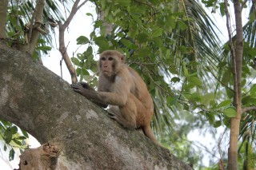
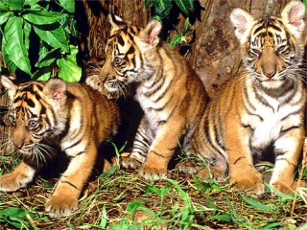
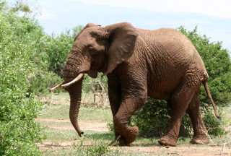
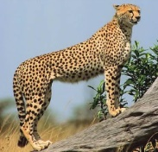
চিত্রের প্রাণীগুলো আমরা কোথায় দেখতে পাই?
এই প্রাণী গুলো কোথায় বাস করে?

Slide 5
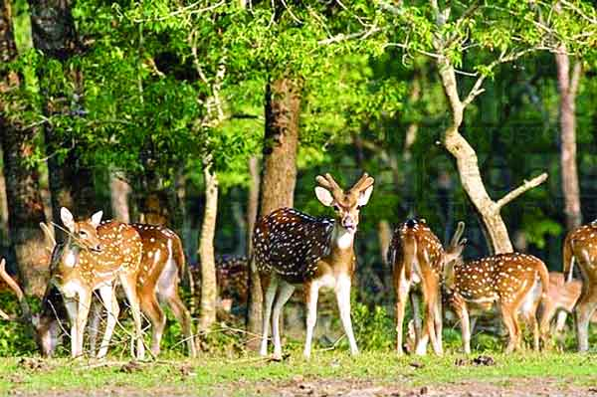
আজকের পাঠ
সুন্দরবনের প্রাণী

Slide 6
শিখনফল
এ পাঠ শেষে শিক্ষার্থীরা...
৩.১.২ বর্ণনা শুনে বুঝতে পারবে।
১.১.২ যুক্তবর্ণ সহযোগে তৈরি শব্দযুক্ত বাক্য স্পষ্ট ও শুদ্ধভাব বলতে পারবে।
১.৪.১ পাঠ্যপুস্তকের পাঠ শ্রবণযোগ্য ও স্পষ্ট স্বরে ও প্রমিত উচ্চারণে সাবলীলভাবে পড়তে পারবে।
২.৩.১২ পাঠ সংশ্লিষ্ট প্রশ্নের উত্তর লিখতে পারবে।

Slide 7
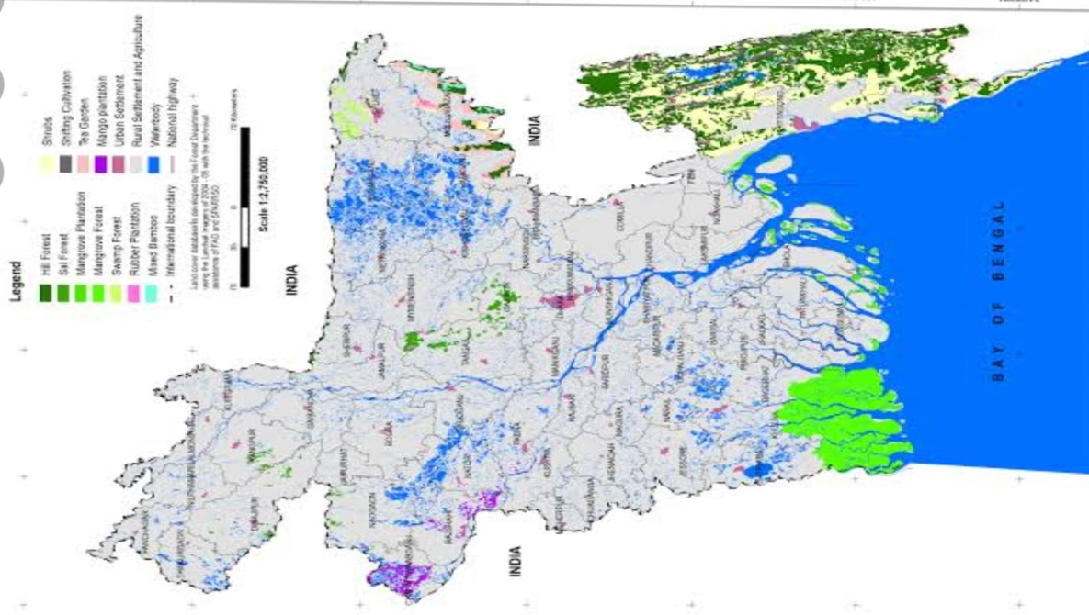
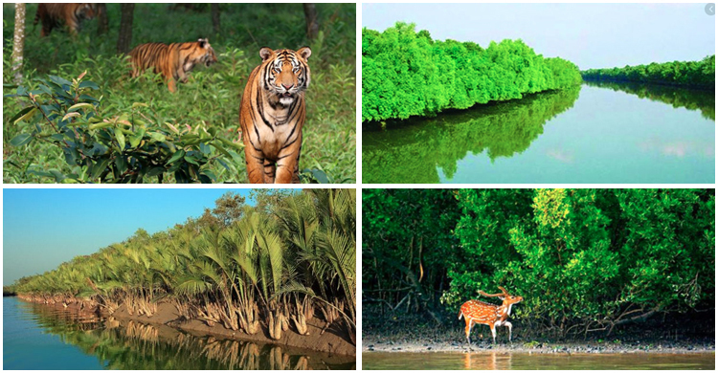
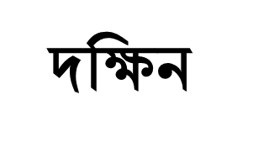
ছবিটি ভালো করে লক্ষ্য কর
উত্তর
পশ্চিম
পূর্ব
মানচিত্রে সবুজ চিহ্নিত স্থানটি আমাদের সুন্দরবন বলোতো সুন্দরবনের অবস্থান কোন দিকে?
বাংলাদেশের দক্ষিনে রয়েছে প্রকৃতির অপার সম্ভার সুন্দরবন। সমুদ্রের কোলঘেঁষে গড়ে উঠেছে এই বিশাল বন।

Slide 8
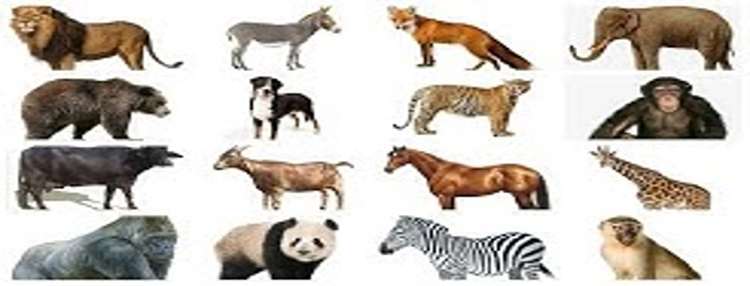
এখানে রয়েছে যেমন প্রচুর গাছপালা, গোলপাতা, কেওড়া, গরান ও সুন্দরী গাছের বন, তেমনি রয়েছে নানা প্রাণী, জীবজন্তু।

Slide 9
একক কাজ
সুন্দরবন কোথায় অবস্থিত? সুন্দরবনে কি কি উদ্ভিদ জন্মে?

Slide 10
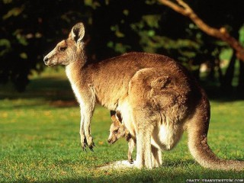
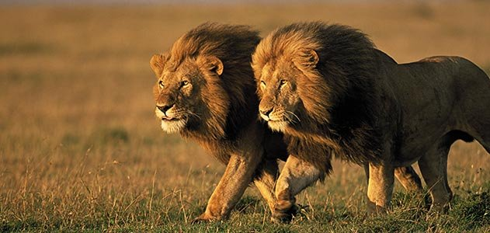
বিশ্বের কোনো কোনো প্রাণীর সঙ্গে জড়িয়ে থাকে দেশের নাম বা জায়গার নাম। ক্যাঙ্গারু বললেই অস্ট্রেলিয়ার কথা মনে হয়।
সিংহ বললেই মনে হবে আফ্রিকার কথা

Slide 11
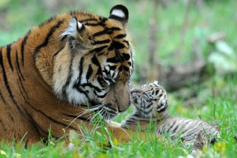
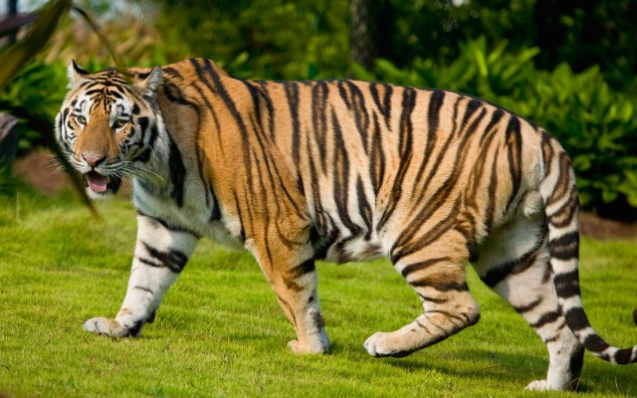
তেমনি বাংলাদেশের নামের সঙ্গে জড়িয়ে আছে রয়্যাল বেঙ্গল টাইগার বা রাজকীয় বাঘের নাম। এই বাঘ থাকে সুন্দরবনে। এ বাঘ দেখতে যেমন সুন্দর, তেমনি আবার ভয়ঙ্কর। এর চালচলন রাজার মতো। সুন্দরবনের ভেজা স্যাতসেঁতে গোলপাতার বনে এ বাঘ ঘুরে বেড়ায়।
বাংলাদেশের টাইগারের কোনো তুলনা নেই

Slide 12
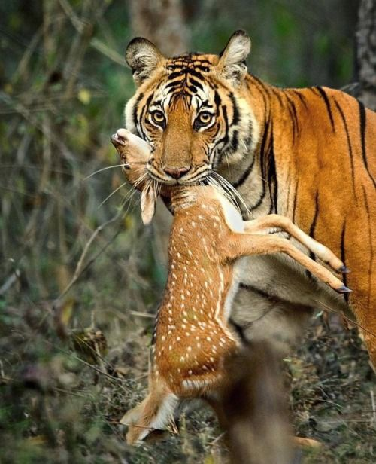
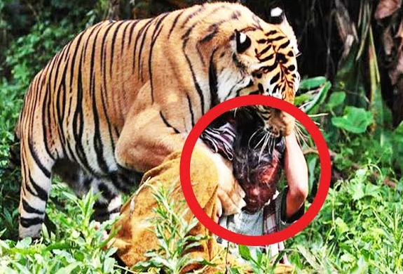
শিকার করে জীবজন্তু, সুযোগ পেলে মানুষও খায়। সুন্দরবনের রয়্যাল বেঙ্গল টাইগার বাংলাদেশের অমূল্য সম্পদ। এ বাঘকে বিলুপ্তির হাত থেকে আমাদের বাঁচাতে হবে।

Slide 13
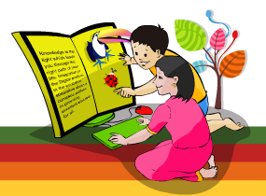
জোড়ায় কাজ
ক্যাঙ্গারু ও সিংহ বললেই কোন কোন দেশের কথা মনে হয়?
রয়্যাল বেঙ্গল টাইগার সম্পর্কে ২টি বাক্য লিখ।

Slide 14
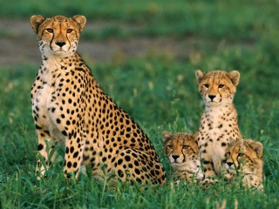
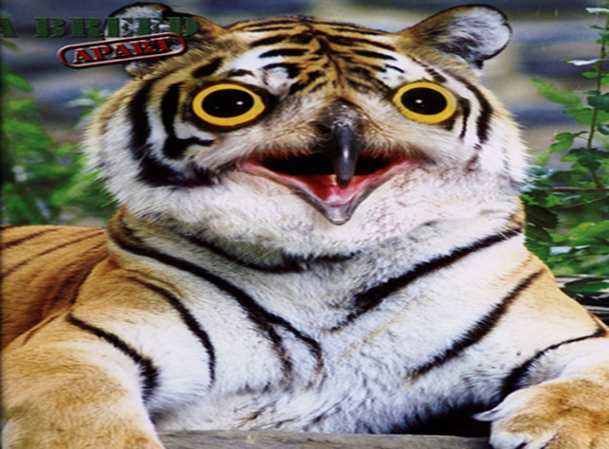
এক সময় চিতাবাঘও প্রচুর ছিল সুন্দরবনে কিন্তু এখন আর দেখা যায় না।
চিতাবাঘ
ওল বাঘ নামেও এক ধরনের বাঘ এখানে আগে দেখতে পাওয়া যেত, বর্তমানে আর তা দেখা যায় না।
ওল বাঘ

Slide 15
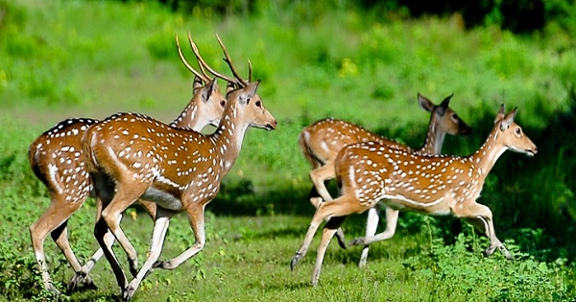
হরিণের বড়বড় শিং আছে। যেসকল হরিণের গায়ে ফোটা ফোটা সাদা দাগ আছে তাদের বলা হয় চিত্রা হরিণ।
হরিণ
এক সময় এখানে গন্ডারও ছিল,এখন তাও আর দেখা যায় না।
গণ্ডার

Slide 16
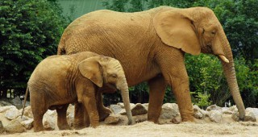
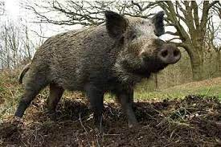
এক সময় এখানে হাতিও ছিল, এখন একটিও নেই।
বর্তমানে দেশের রাঙামাটি আর বান্দারবানের জঙ্গলে হাতির দেখতে পাওয়া যায়।
হাতি
এখন তাও আর দেখা যায় না। এই প্রাণীর নাম বুনো শুয়োর
বুনো শুয়োর

Slide 17
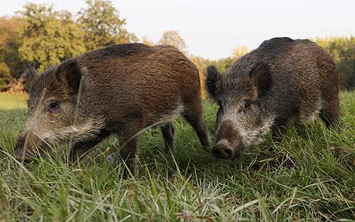
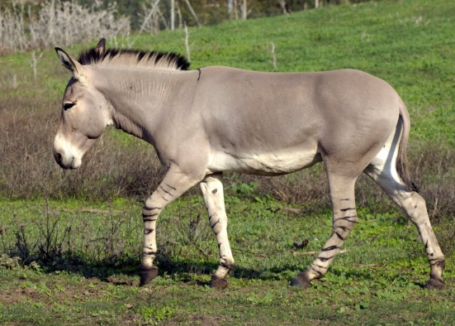
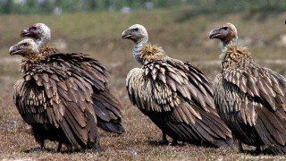
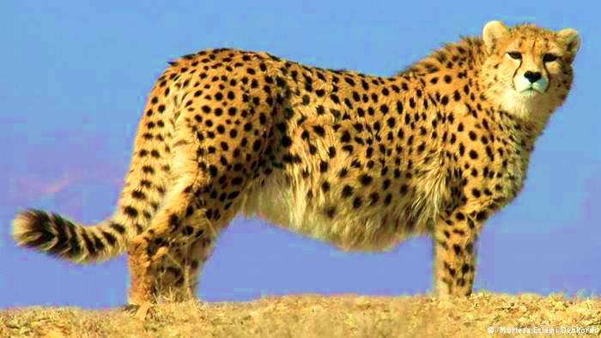
এবার সুন্দরবনের বিলুপ্তপ্রায় প্রাণীদের নাম বলার চেষ্টা করি

Slide 18
পাঠ্যবইয়ের সাথে সংযোগ
তোমাদের বাংলা বইয়ের ১০- ১২ পৃষ্ঠা দেখ
বাংলাদেশের দক্ষিণে....বাঁচাতে হবে।

Slide 19
নতুন নতুন শব্দের অর্থ জেনে নেই
অপার
অসীম।
সম্ভার
বিভিন্ন জিনিস।
রয়েল
রাজকীয়।
ভয়ঙ্কর
ভীষণ।
অমূল্য
যার মূল্য নির্ধারণ করা যায়না।

Slide 20
যুক্তবর্ণ ভেঙ্গে শব্দ দিয়ে একটি করে বাক্য তৈরি কর
দক্ষিনে
ক্ষ
ক
ষ
বাংলাদেশের দক্ষিণে রয়েছে বঙ্গোপসাগর।
ক্যাঙ্গারু
ঙ্গ
ঙ
গ
ক্যাঙ্গারু বললেই অস্ট্রেলিয়ার কথা মনে হয়।
অস্ট্রেলিয়া
স্ট্র
স
ট
রফলা
ক্যাঙ্গারু বললেই অস্ট্রেলিয়ার কথা মনে হয়।
গণ্ডার
ণ্ড
ণ
ড
গণ্ডারের নাকের উপর একটা বা দুটো শিং থাকে।
বিলুপ্তি
প্ত
প
ত
বন্যপ্রাণীদেরকে বিলুপ্তির হাত থেকে বাঁচাতে হবে।

Slide 21
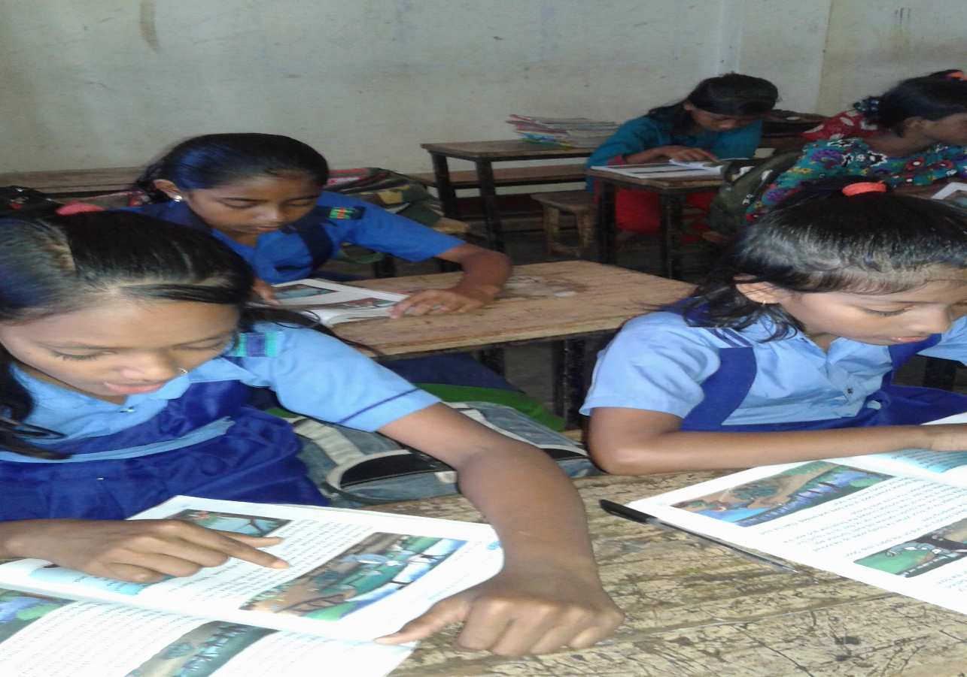
।
শিক্ষার্থীর নিরব পাঠ
শিক্ষার্থীদের পাঠে কোন সমস্যা হচ্ছে কিনা জিজ্ঞাসা করবো।

Slide 22
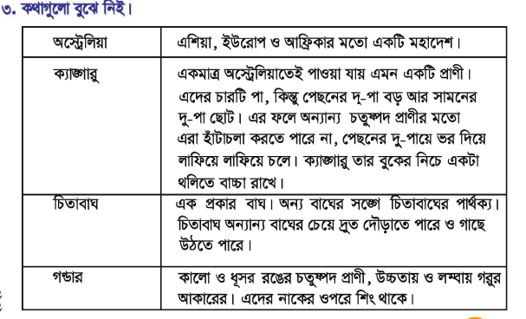

Slide 23
দলীয় কাজ
‘ক’ দলঃ- সুন্দর বনের প্রাণী সম্পর্কে ৫ টি বাক্য লেখ।
‘খ’ দলঃ- সুন্দর বন সম্পর্কে ৫টি বাক্য লেখ।
‘গ’ দলঃ- বিভিন্ন ধরণের বাঘ সম্পর্কে ৫ টি বাক্য লেখ?

Slide 24
শূন্যস্থান পূরণ কর।
ক. বাংলাদেশ.................. সৌন্দর্যে ভরপুর।
খ.প্রকৃতির অপার.................সমুদ্রের নিচে রয়েছে।
গ.বাংলাদেশের নামের সঙ্গে জড়িয়ে আছে.................বেঙ্গল টাইগার।
ঘ.বাঘ দেখতে যেমন সুন্দর তেমনি আবার....................।
ঙ.রয়েল বেঙ্গল টাইগার বাংলাদেশের..................সম্পদ।
অপার
সম্ভার
রয়েল
ভয়ঙ্কর
অমূল্য

Slide 25
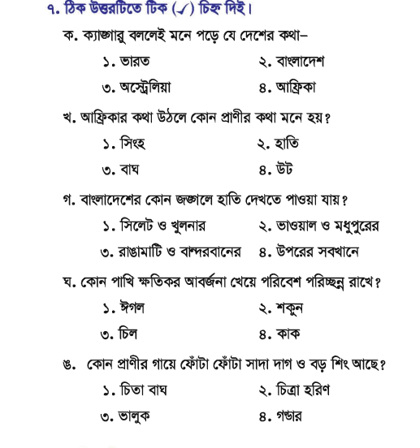
√
√
√
ঙ
√

Slide 26
প্রশ্নের উত্তর দাও
সুন্দরবনের বিলুপ্তপ্রায় ৫ টি প্রাণীর নাম লিখ ।
উত্তর-ওল বাঘ,গন্ডার,হাতি,চিতাবাঘ,শকুন
হাতি কোন অঞ্চলে দেখ যায়?
উত্তর-পার্বত্য চট্টগ্রাম অঞ্চলে
তিন ধরণের বাঘের নাম লিখ।
উত্তর-রয়েল বেঙ্গল টাইগার,চিতাবাঘ,ওল বাঘ

Slide 27
বাড়ির কাজ

Slide 28
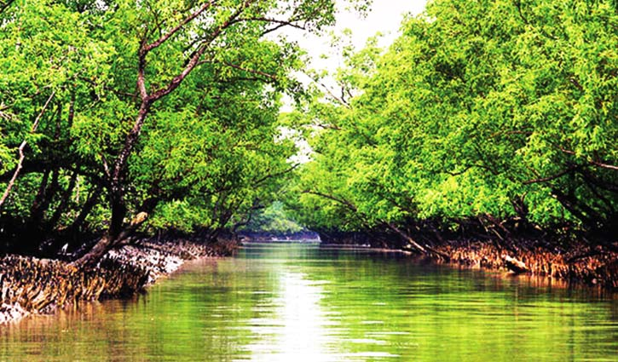
সবাইকে অসংখ্য ধন্যবাদ

